Slide 1

ĀDAŽU NOVADS
Jaunais klimata projekts
CARNIKAVAS KOMUNĀLSERVISS/ APN I 21.05.2026.

Slide 2

JAUNAIS KLIMATA PROJEKTS
09.03.2026. CFLA atvērusi projektu pieteikumu sagatavošanu un iesniegšanu 2.1.3.1. Pašvaldību pielāgošanās klimata pārmaiņām, 2. kārta.
Iesniegumu sagatavošanas termiņš – 08.07.2026.
Projekta iesniegumā ERAF finansējumu plāno ne vairāk kā
3 000 000 euro apmērā. Maksimālā atbalsta intensitāte ir 85 % no kopējām attiecināmajām izmaksām, nepieciešamais līdzfinansējums – vismaz 15 %.
  Projekta minimālā attiecināmo izmaksu summa ir 200 000 euro (ieskaitot).
Projektu darbības termiņš ne ilgāk kā līdz 2029. gada 31. decembrim.
Atklāta projektu iesniegumu atlase!
CARNIKAVAS KOMUNĀLSERVISS/ APN I 21.05.2026.

Slide 3
NOSACĪJUMI
Projekta pieteikumam jāpievieno šādi dokumenti:
  Projekta budžeta kopsavilkums norādot izmaksu apmēru pamatojošos dokumentus;
  Pašvaldības domes lēmums;
  Kartogrāfiskais materiāls;
  Ieguldījumu ekonomiskais pamatojums – IIA;
  Dokumentus, kas apliecina, ka nekustamais īpašums, kurā tiks veiktas projektā paredzētās darbības ir projekta iesniedzēja īpašumā, valdījuma vai bezatlīdzības turējumā;
  Līgumu ar sadarbības partneri (LVC, u.c.);
CARNIKAVAS KOMUNĀLSERVISS/ APN I 21.05.2026.

Slide 4
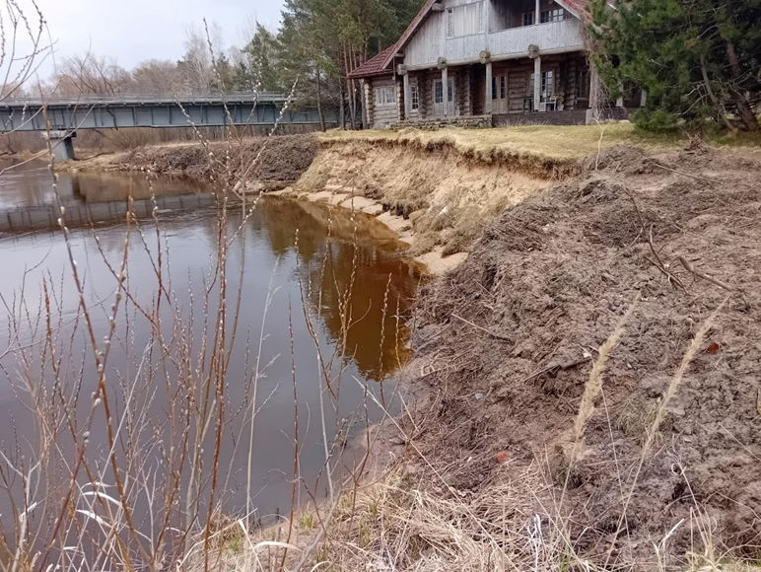
PROJEKTA IDEJAS
  Gaujas upes kreisā krasta nostiprinājuma posms (Korande) Carnikavas pagastā (pik. 77/92–79/42), ~150 m; (0,095ha) kombinētais risinājums (70 m rievsiena (~ 631 620 000 euro ar PVN) + 80m akmens krāvums)
CARNIKAVAS KOMUNĀLSERVISS/ APN I 21.05.2026.

Slide 5
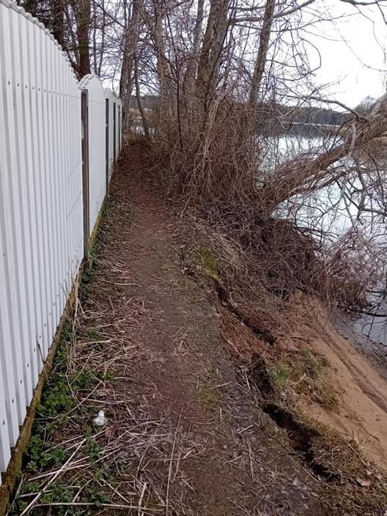
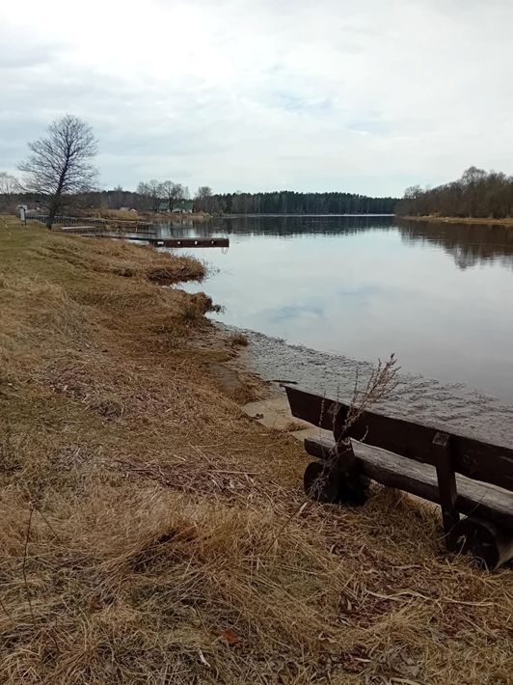
PROJEKTA IDEJAS
  Gaujas upes kreisā krasta nostiprinājuma posms pie Carnikavas dzelzceļa tilta (pik. 38/56–41/00), ~244 m; (0,57ha)
CARNIKAVAS KOMUNĀLSERVISS/ APN I 21.05.2026.

Slide 6
VIENOŠANĀS SLĒGŠANA
MK noteikumi Nr. 284 neparedz attiecināt zemes iegādes izmaksas;
Pamatojoties uz MK noteikumiem Nr.116 par būvju kadastrālo uzmērīšanu:
  rievsienu kalpošanas laiks - 50 gadi!
  dambju kalpošanas laiks - 50 gadi!
ZEMES BŪS JĀATPĒRK!
PAŠVALDĪBAS FINANSĒJUMS ~180 000 EUR
Pašvaldībai piederoši īpašumi | 4
Privātīpašumi | 1
Juridiski piederoši īpašumi | 3
VSIA "Latvijas Valsts ceļi" | 1
Kopā | 9
CARNIKAVAS KOMUNĀLSERVISS/ APN I 21.05.2026.

Slide 7
PROJEKTA INDIKATĪVAIS FINANSĒJUMS
Kopējā Projekta teritorijas platība: ~0,665 ha
0,665 ha × 1 000 000 € / ha = 665 000 € ERAF atbalsts (85%), 15% pašvaldība 117 353 €
+
RIEVSIENAS IZBŪVE (70m): 631 620 € (ar PVN)
un
ZEMES IEGĀDES IZMAKSAS: 180 000 € = 811 620 €
KOPĀ PAŠVALDĪBAS FINANSĒJUMS: 928 973 €
KOPĀ PAVISAM: 1 593 973 €
CARNIKAVAS KOMUNĀLSERVISS/ APN I 21.05.2026.

Slide 8
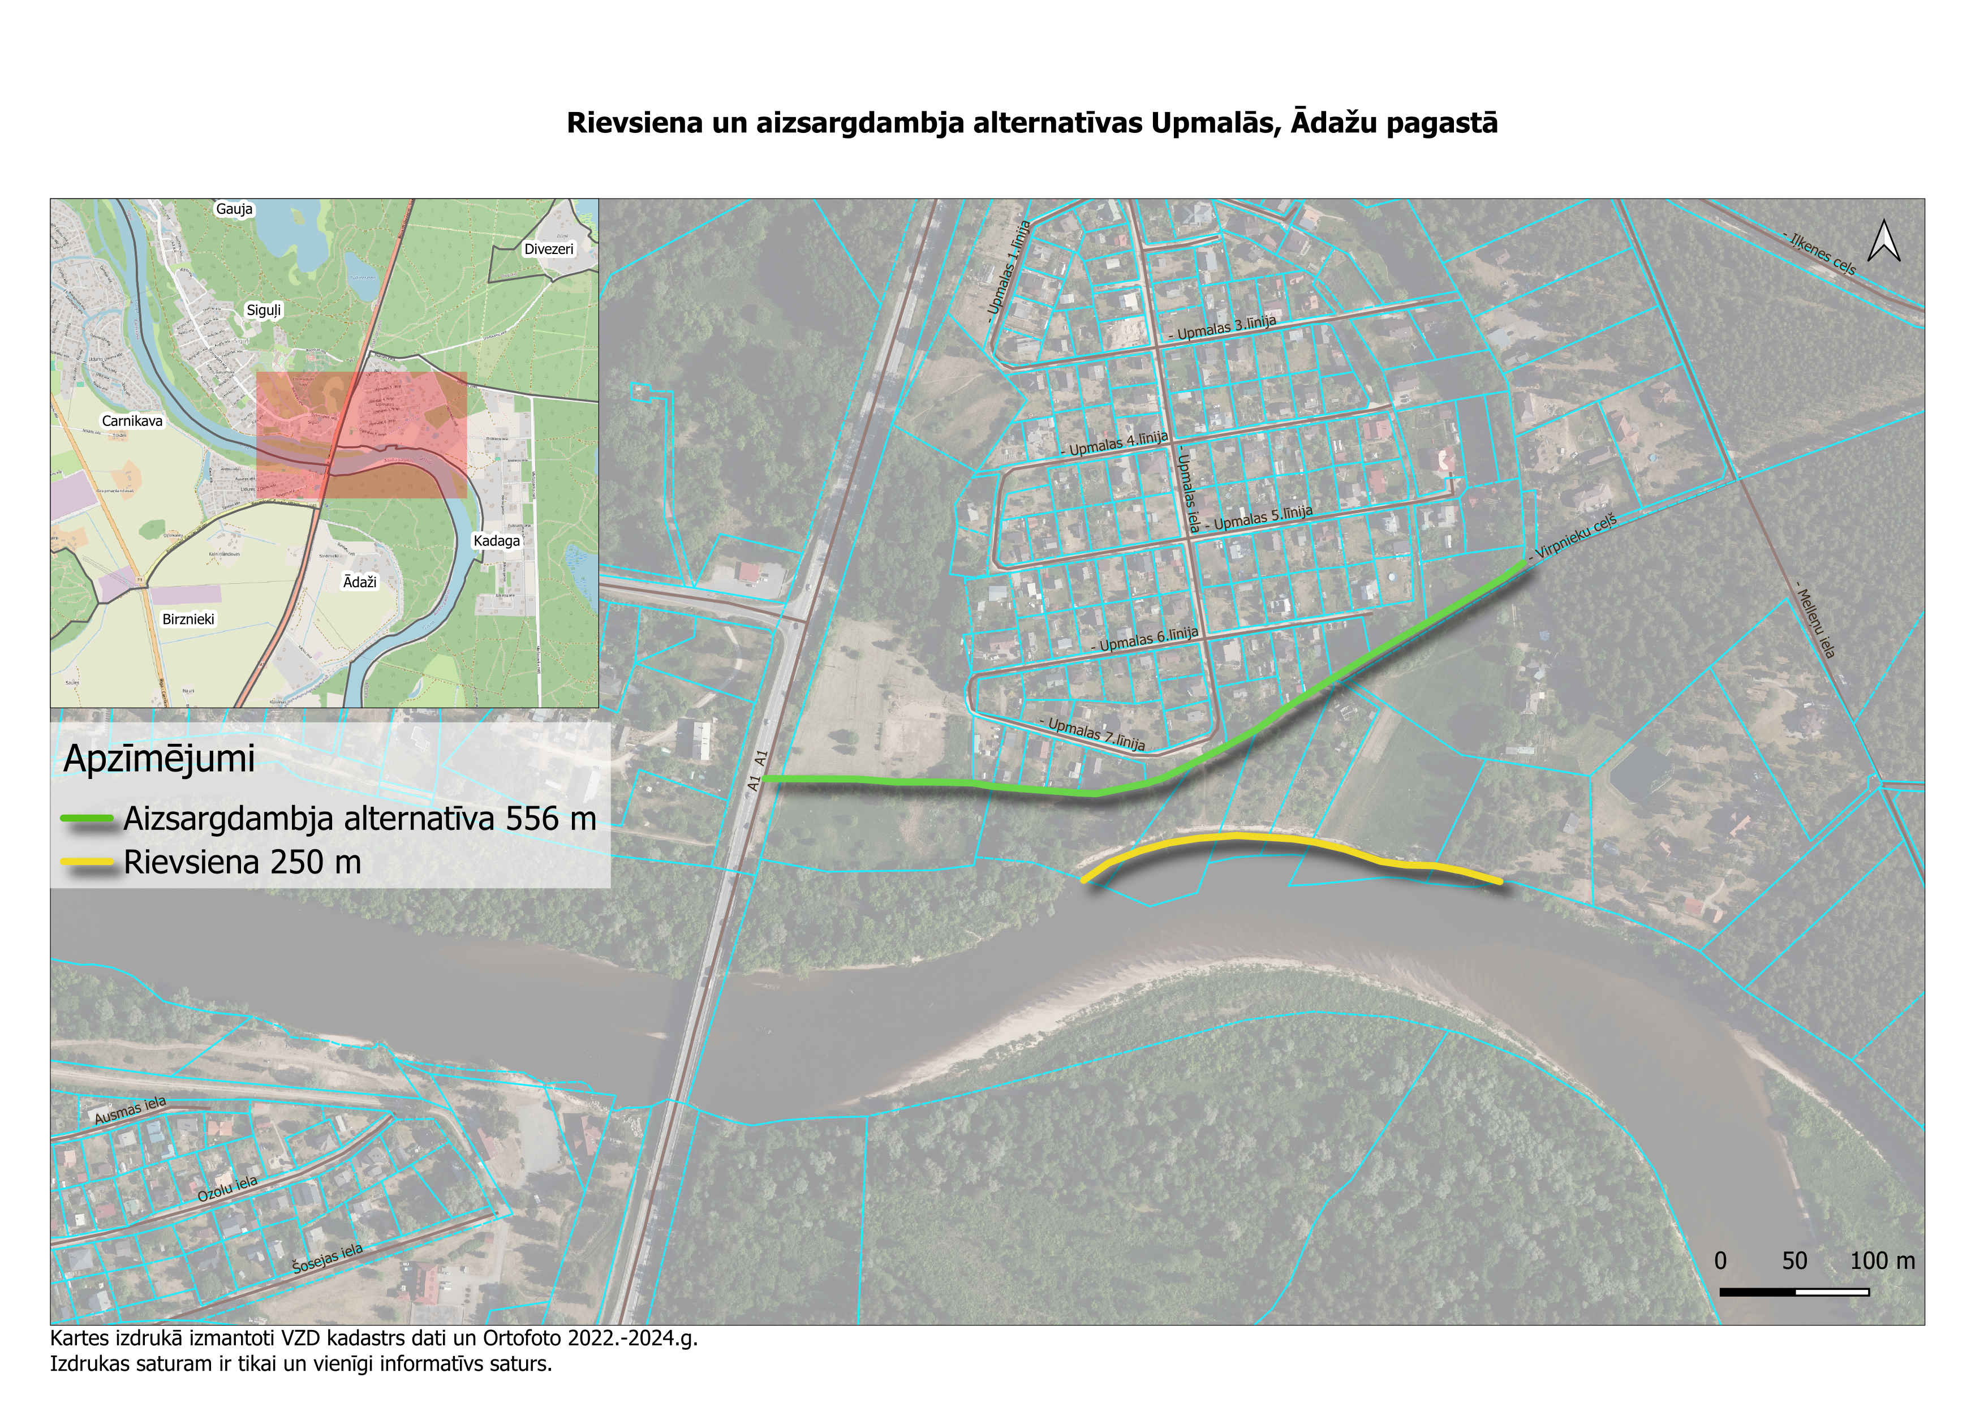
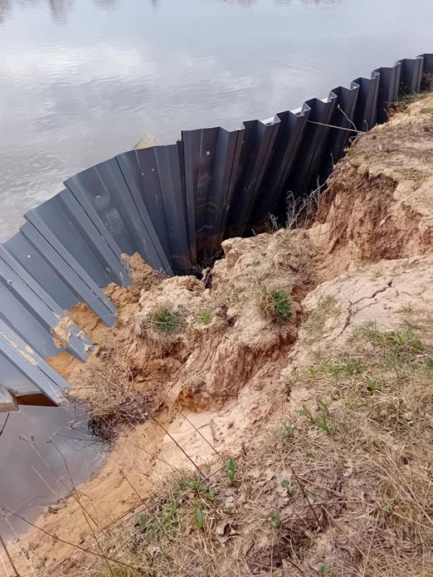
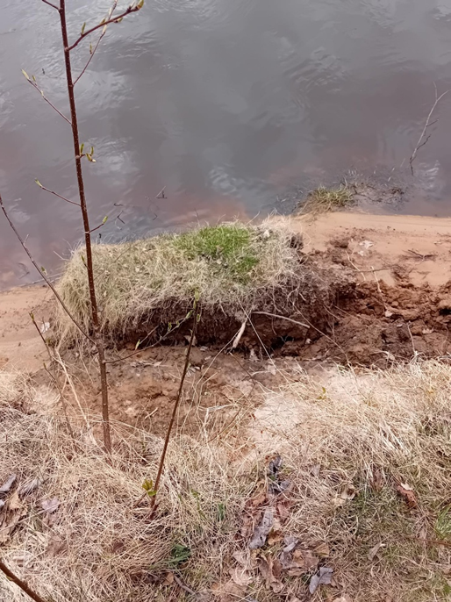
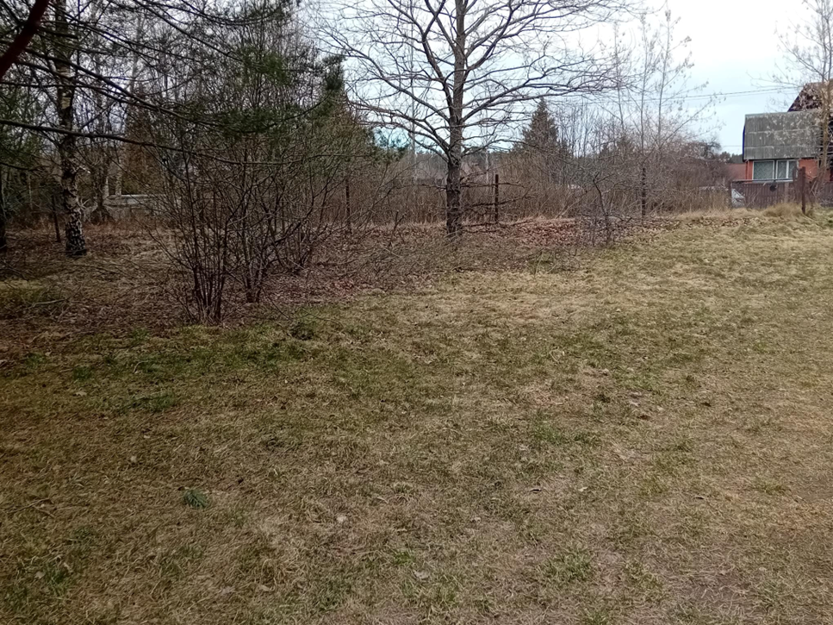
PROJEKTA IDEJAS UZ JAUTĀJUMA ZĪMES ?
  Aizsargdambja pārbūve “Upmalās”, poldera pievadkanāla (grāvju, drenāžas sistēmas) un krājbaseina izbūve, sūkņu stacijas izbūve, t.sk. koku stādījums un labā krasta nostiprinājums (rievsiena 1 052 700 euro ar PVN (~250 m); (2ha)
CARNIKAVAS KOMUNĀLSERVISS/ APN I 21.05.2026.

Slide 9
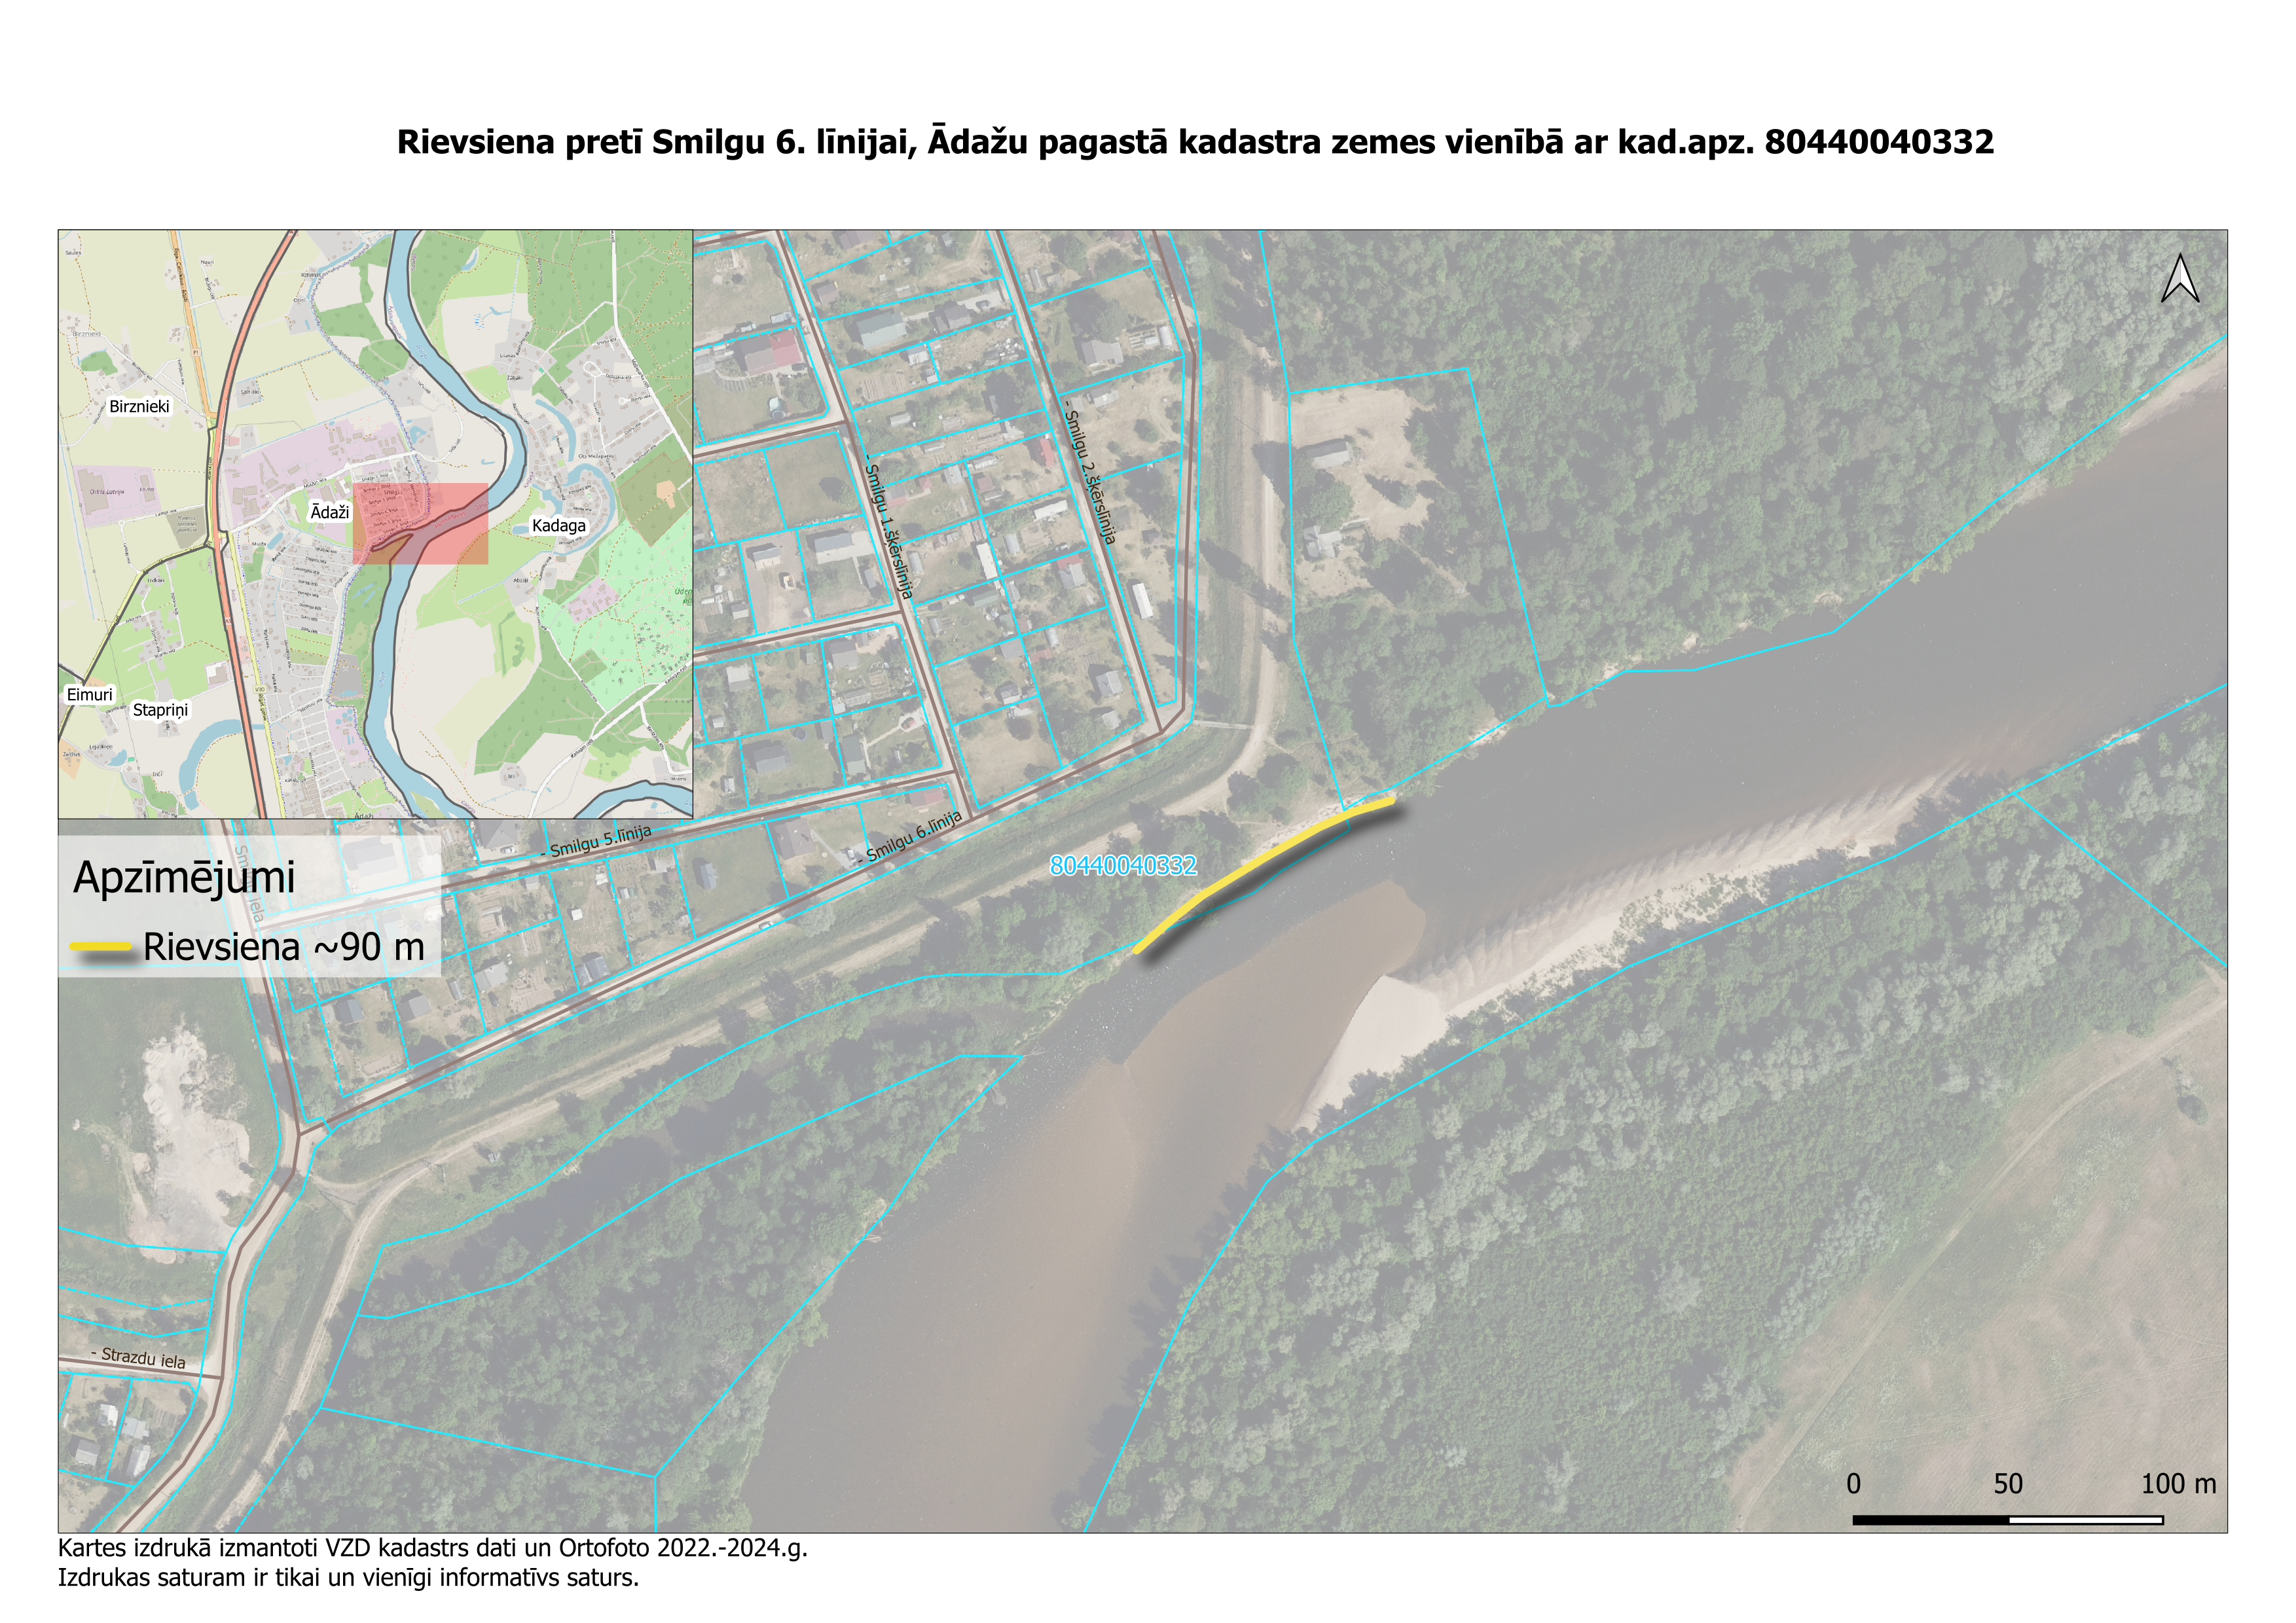
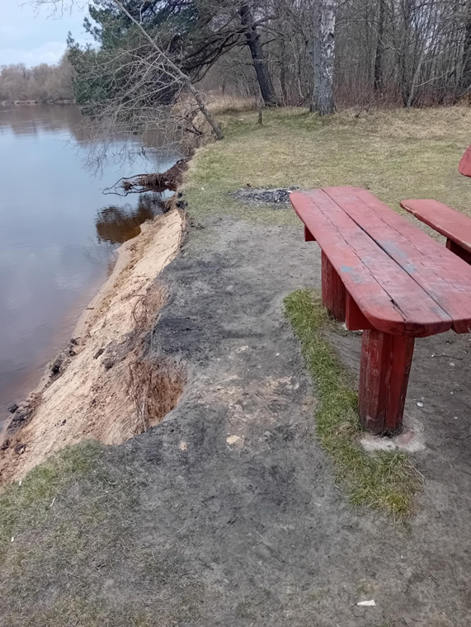
PROJEKTA IDEJAS UZ JAUTĀJUMA ZĪMES ?
  Gaujas upes kreisā krasta nostiprinājuma posms Nr. 1 pie Ādažu centra poldera aizsargdambja D-1 (pik. 32/00), ~90 m
CARNIKAVAS KOMUNĀLSERVISS/ APN I 21.05.2026.

Slide 10
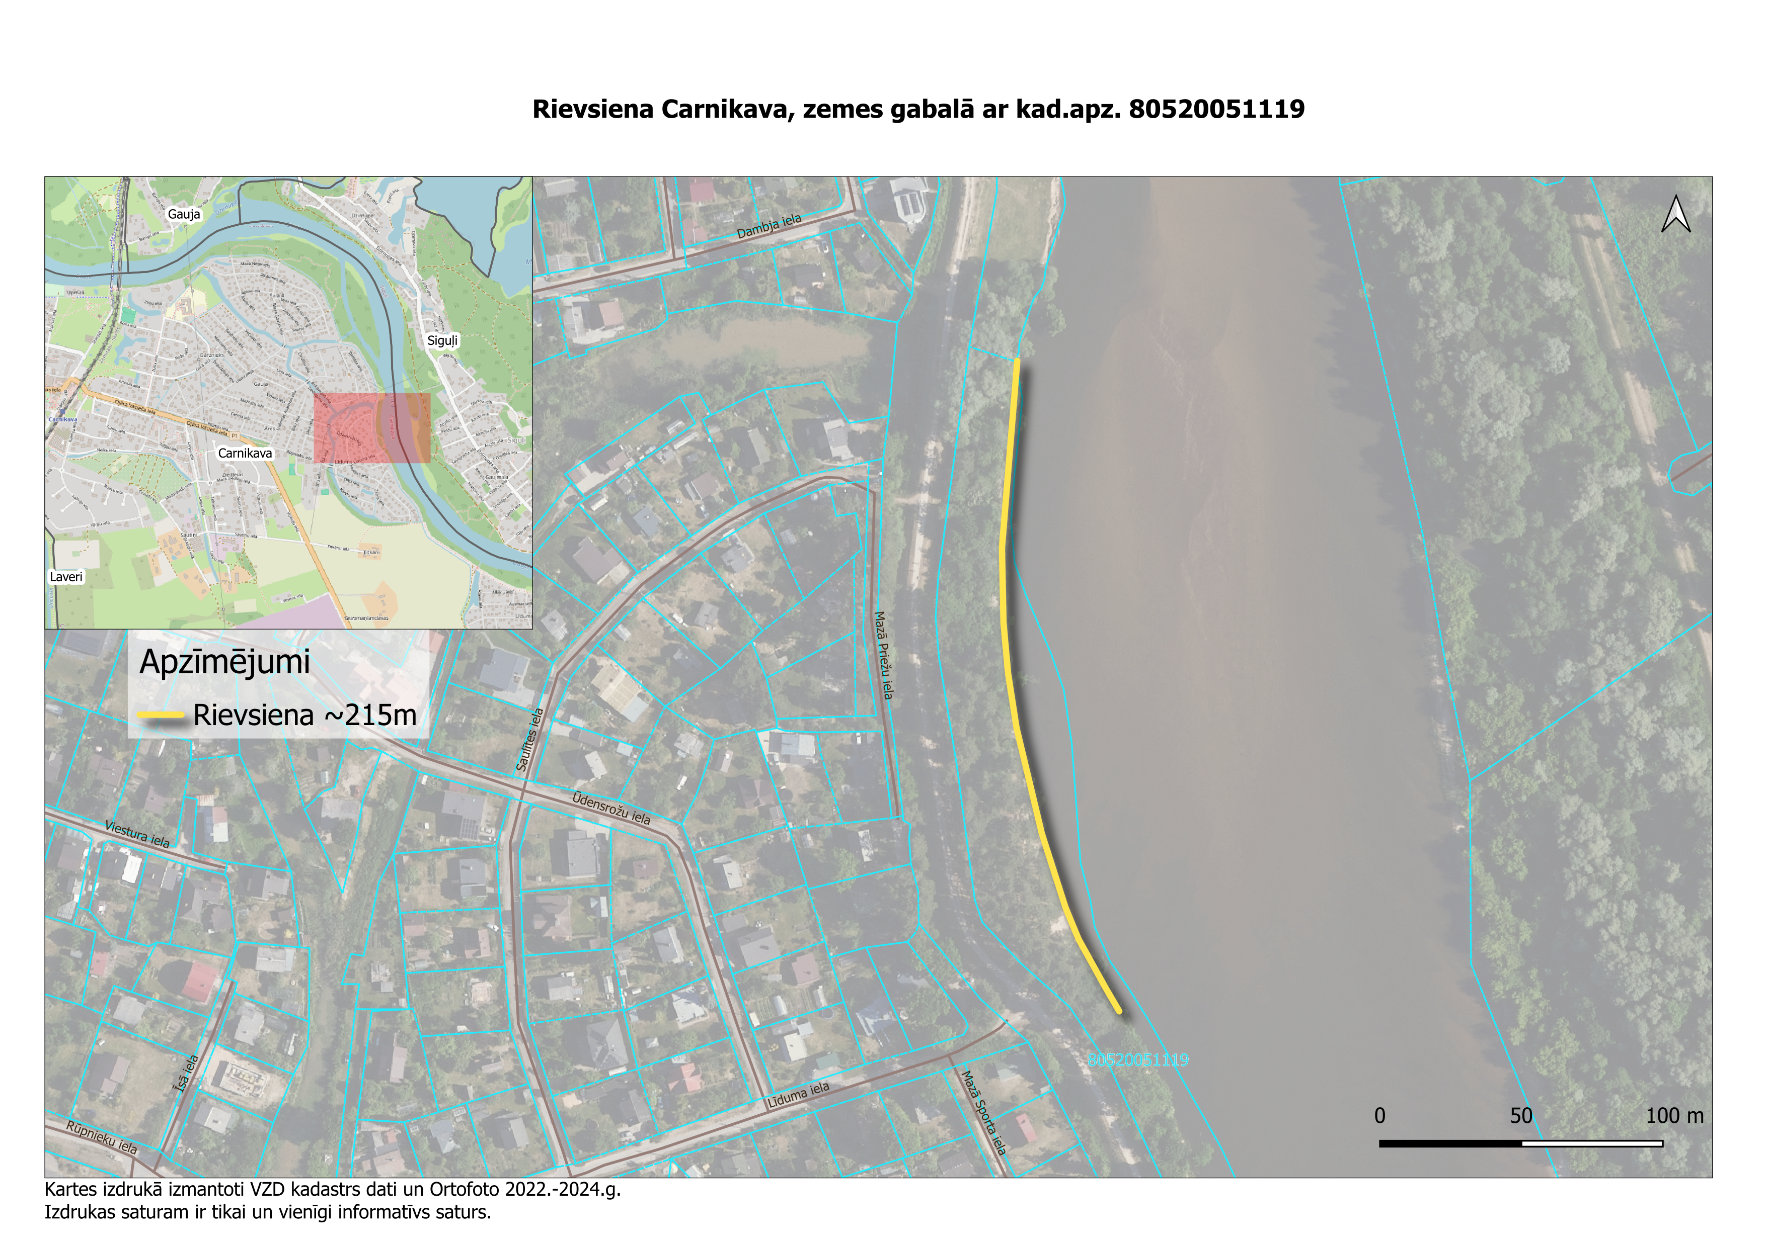
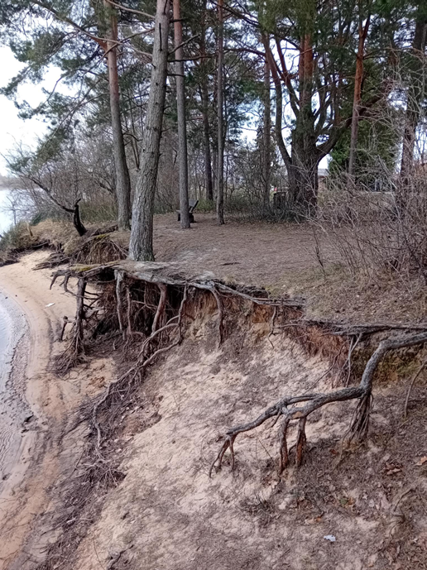
PROJEKTA IDEJAS UZ JAUTĀJUMA ZĪMES ?
  Gaujas upes kreisā krasta nostiprinājuma posms Nr. 4 Carnikavas pagastā (pik. 63/42–65/57), ~215 m
CARNIKAVAS KOMUNĀLSERVISS/ APN I 21.05.2026.

Slide 11
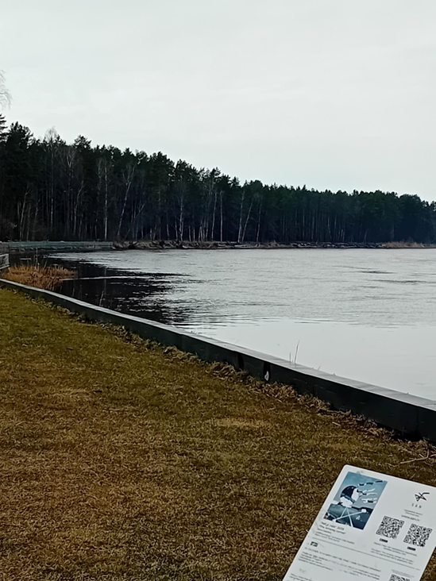
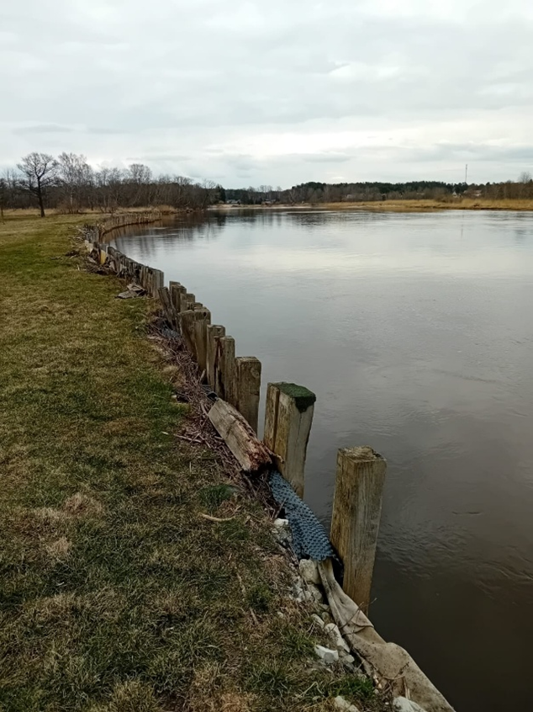
PROJEKTA IDEJAS UZ JAUTĀJUMA ZĪMES ?
  Gaujas upes kreisā krasta nostiprinājuma posms Nr. 6 Carnikavas pagastā (pik. 24/89–34/00), ~911 m;
  Esošā krasta nostiprinājuma pārbūve posmā Nr. 7 pie Cēlājiem, Carnikavas pagastā (pik. 23/17–24/89), ~172 m.
Vēršam uzmanību, ka šajā gadījumā būtu tikai pašvaldības finansējums!
Alternatīvo ideju
APTUVENĀS IZMAKSAS~ 6,5 milj. €
CARNIKAVAS KOMUNĀLSERVISS/ APN I 21.05.2026.

Slide 12
PROJEKTA PLĀNOTĀS IZMAKSAS 2026
  Finansējums 2026. gadā nepieciešams:
    IIA izstrādei 3000 euro;
    Pastāv iespēja, ka būs tikai sākotnējais IVN jāsagatavo. (IVN 40 000 euro bez PVN) JA ATTIECINĀMS!
    Sugu un biotopu sertificēta eksperta atzinuma saņemšanai, ja būs nepieciešams atsevišķi, tad varētu būt 700 euro bez PVN.
    Kopā ~44 000 EURO
    Finansējumu plānots izmantot, no neizlietotajiem līdzekļiem projekta «Jauna aizsargdambja un sūkņu stacijas izbūve Gaujas upes kreisā krasta nostiprinājums Ādažu novadā» ?!
CARNIKAVAS KOMUNĀLSERVISS/ APN I 21.05.2026.

Slide 13
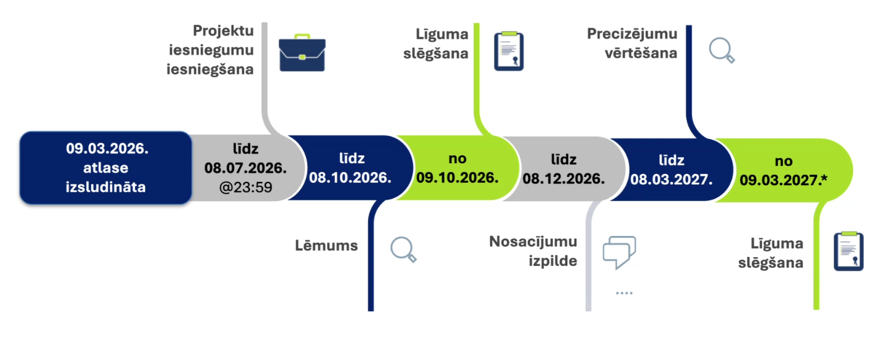
TERMIŅI
CARNIKAVAS KOMUNĀLSERVISS/ APN I 21.05.2026.

Slide 14
FK lēmums
Pieņemt konceptuālu lēmumu par dalību programmā!
Atļauju uzsākt iepirkumu par IIA izstrādi;
APN, CK sagatavot domes lēmumu par dalību projektā un uzsākt projekta pieteikuma sagatavošanu KPVIS sistēmā;
Atļauju bez domes lēmuma uzsākt saziņu ar LVC, uzņēmumiem un privātpersonām.
CARNIKAVAS KOMUNĀLSERVISS/ APN I 21.05.2026.

Slide 15

Paldies par uzmanību!
CARNIKAVAS KOMUNĀLSERVISS/ APN I 21.05.2026.

